Slide 1
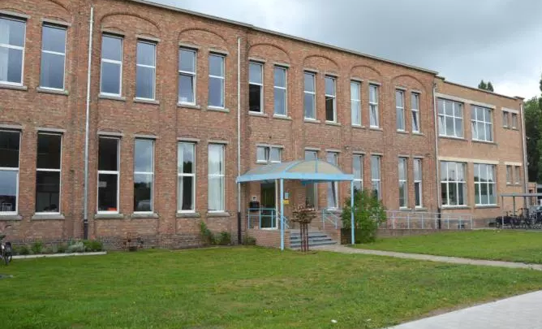
Wat na Ravelijn?
Infoavond Ov1 – 6 maart 2018

Slide 2
Wat is de bedoeling van deze avond?
Samen al even vooruit blikken naar de toekomst van je zoon/dochter
Inzicht krijgen in de stappen die we daartoe moeten nemen
Inzicht krijgen in wie je daarbij kan helpen
Filip Dehaene
Sofie De Ruyter & Lien Deruwe
Janick Appelmans

Slide 3
TOEKOMSTPLANNING
Wonen
Werken
Vrije tijd
Relaties
Gezondheid
Wat wil ik doen?
Opmaken ondersteuningsplan - Ouders zelf
- traject met netwerk
- Mutualiteit
Ondersteuning aanvragen:
RTH NRTH
3. De ondersteuning financieren
- Trap 1
- Trap 2
4. Bijstandsorganisatie kan meehelpen om de ondersteuning
te organiseren

Slide 4
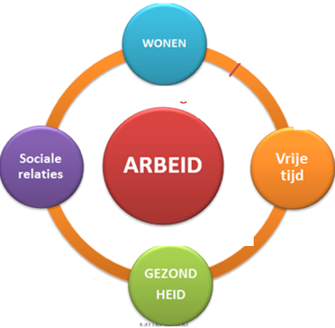
Lore De Baets

Slide 5
Amber Vroman
Notes:
De school wil die verschillende domeinen helpen in kaart brengen via Persoonlijke toekomstplanning

Slide 7
Wat doet de school?
* In de beginjaren van de schoolloopbaan:
- inzicht krijgen in ‘Wie ben ik’ en ‘Wat wil ik’
Tot aan leeftijd van 17 jaar:
werken aan een portfolio dat 5 belangrijke domeinen voor de toekomst in kaart brengt - Werken
- Vrije tijd
- Wonen
- Sociale relaties
- Gezondheid
Vanaf levensvorming:
- acties trainen uit jouw persoonlijk toekomstplan
- bezoek brengen aan dagcentra, vrije tijdsmogelijkheden
Eindfase: - SMT & stage
- Synthesefiche opmaken

Slide 8
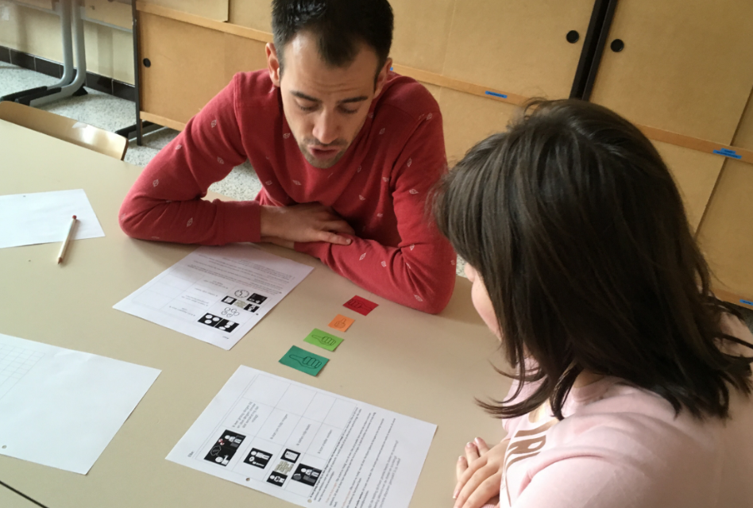
De leerling staat centraal!
Een Portfolio samenstellen
In levensvorming individuele acties plannen en uitvoeren
Stage inrichten en synthesefiche opmaken i.f.v. oriëntering naar de volwassenwerking

Slide 9
Verschillende oefenomgevingen op verplaatsing:
Onder begeleiding van een leerkracht:
* Begeleid werken: Bv. koffie inschenken in een bejaardentehuis
Labelen van pakketjes in de Stock Vermeersch
B) Onder begeleiding van een dienst met opvolging van een leerkracht:
* SMT: gedurende 1 week werken op de zorgboerderij van ‘t Veldzicht
* Begeleid werken: Noah Claeys elke do. VM winkel Bambino
* Vrijwilligerswerk: (ouders zoeken zelf een plaats) VB. Mathieu Haemers elke di. & do. VM
Speelotheek De Piepbal
Opleiding tot co-begeleider in de bejaardenzorg of kleuterklasjes (Ov1 & Ov2)
Of een combinatie van één van deze vormen

Slide 10
Wat wil ik doen?
TOEKOMSTPLANNING
Wonen
Werken
Vrije tijd
Relaties
Gezondheid
Opmaken ondersteuningsplan - Ouders zelf
-
- Mutualiteit
Ondersteuning aanvragen:
RTH NRTH
3. De ondersteuning financieren
- Trap 1
- Trap 2
4. Bijstandsorganisatie kan meehelpen om de ondersteuning
te organiseren

Slide 11
Bij elke belangrijke stap is er een dienst die jou kan ondersteunen!

Slide 12
DE PARTNERS AAN HET WOORD
Een bijstandsorganisatie zoekt mee naar een
geschikte dienst om de ondersteuning te organiseren
Regelt de financiering die nodig is om het ondersteuningsplan uit te voeren
Ouders zelf
Mutualiteit
,
Op basis van het toekomstplan en de synthesefiche van de school, wordt een ondersteuningsplan opgemaakt.
Samen brengen we de toekomstplannen van je zoon/dochter in kaart en oriënteren samen naar een volwassenwerking die past en die gelukkig maakt!

Slide 13
Wat wil ik doen?
TOEKOMSTPLANNING
Wonen
Werken
Vrije tijd
Relaties
Gezondheid
Opmaken ondersteuningsplan - Ouders zelf
-
- Mutualiteit
Ondersteuning aanvragen:
RTH NRTH
3. De ondersteuning financieren
- Trap 1
- Trap 2
4. Bijstandsorganisatie kan meehelpen om de ondersteuning
te organiseren

